Slide 1
Chương I
PHÉP NHÂN VÀ PHÉP CHIA CÁC ĐA THỨC
Phép nhân ,phép chia các đa thức
Phân tích đa thức thành nhân tử (4 phương pháp)
7 Hằng đẳng thức đáng nhớ

Slide 2
Bài 1: Nhân đa thức
1.Nhân đơn thức với đa thức:
? Đơn thức là gì
Đơn thức là biểu thức đại số chỉ gồm một số, hoặc một biến , hoặc một tích giữa các số và các biến.
? Cho các biểu thức đại số dưới đây ,đâu là đơn thức
;
;
;
;
;

Slide 3



? Đa thức là gì
Đa thức là một tổng của những đơn thức.Mỗi đơn thức trong tổng gọi là một hạng tử của đa thức đó.
? Cho các biểu thức đại số dưới đây ,đâu là đa thức?
;
;
;
;
;

Slide 4
a) Qui tắc:
nhân
Muốn nhân một đơn thức với một đa thức , ta nhân đơn thức với từng hạng tử của đa thức rồi cộng các tích với nhau.
đơn thức
từng hạng tử
cộng
b) Áp dụng
Ví dụ:
Làm tính nhân
a/ 5x.( 3x² – 4x +1 )
= 5x .3x²
+
5x .(-4x)
+
5x .1
= 15x³ + ( -20 x² ) +5x
= 15x³ - 20 x² + 5x
b/ (-2x³ ) .(x² + 5x -
= -2x³ .x² + (-2x³ ).5x + (-2x³ ).
= -2x⁵ - 10x⁴ + x³

Slide 5
Ví dụ 2
Làm tính nhân

Slide 6
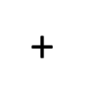
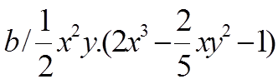

+
-

Slide 7
? 3 . Một mảnh vườn hình thang có hai đáy bằng (5x + 3) mét và (3x + y) mét, chiều cao bằng 2y mét.
- Hãy viết biểu thức tính diện tích mảnh vườn nói trên theo x và y.
- Tính diện tích mảnh vườn nếu cho x = 3 mét và y = 2 mét.

Slide 8
- Diện tích mảnh vườn:
- Thay x = 3 (m) và y = 2 (m) vào biểu thức trên, ta được:

Slide 9
2.Nhân đa thức với đa thức:
a) Quy t¾c.
VÝ dô. Nhân đa thức x - 2 với đa thức 6x² – 5x + 1
Giải:
(x – 2)(6x² – 5x + 1)
= 6x³ - 5x² + x – 12x² +10x – 2
= 6x³ – 17x² + 11x - 2
Ta nói đa thức 6x³ – 17x² + 11x – 2 là tích của đa thức x – 2 và đa thức 6x² – 5x + 1

Slide 10
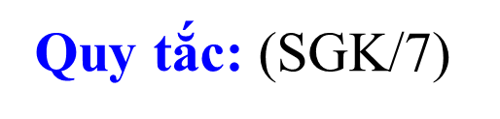
Muốn nhân một đa thức với một đa thức, ta nhân mỗi hạng tử của đa thức này với từng hạng tử của đa thức kia rồi cộng các tích với nhau.
Nhận xét: Tích của hai đa thức là một đa thức.

Slide 11
Tổng quát:
Với A, B, C, D là các đơn thức, ta có:
(A+B)(C+D)
= + + +
A.C A.D
B.C B.D
Nhận xét: Tích của hai đa thức là một đa thức.

Slide 12




Tổng quát:
Với A, B, C, D là các đơn thức, ta có:
B.C B.D
A.C A.D
(A+B)(C+D)
= + + +
?1
Nhân đa thức với đa thức
Giải
=

Slide 13
Chó ‎ý:
Cách làm:
Trước hết phải sắp xếp các đa thức theo lũy thừa giảm dần hoặc tăng dần của biến, rồi trình bày như sau:
- Đa thức này viết dưới đa thức kia.
- Kết quả của phép nhân mỗi hạng tử của đa thức thứ hai với đa thức thứ nhất được viết riêng trong một dòng.
- Các đơn thức đồng dạng được xếp vào cùng một cột.
- Cộng theo từng cột.

Slide 14
b. Áp dụng:
?2
Làm tính nhân:
Giải:

Slide 15
b) Áp dụng:
?2
Làm tính nhân:
Giải:

Slide 16
?3
Viết biểu thức tính diện tích của một hình chữ nhật theo x và y, biết hai kích thước của hình chữ nhật đó là (2x + y) và (2x - y).
Áp dụng: Tính diện tích của hình chữ nhật khi x = 2,5 m và y = 1m.
Giải:
Biểu thức tính diện tích của hình chữ nhật theo x và y là:
Diện tích của hình chữ nhật khi x = 2,5m và y = 1m là:

Slide 17

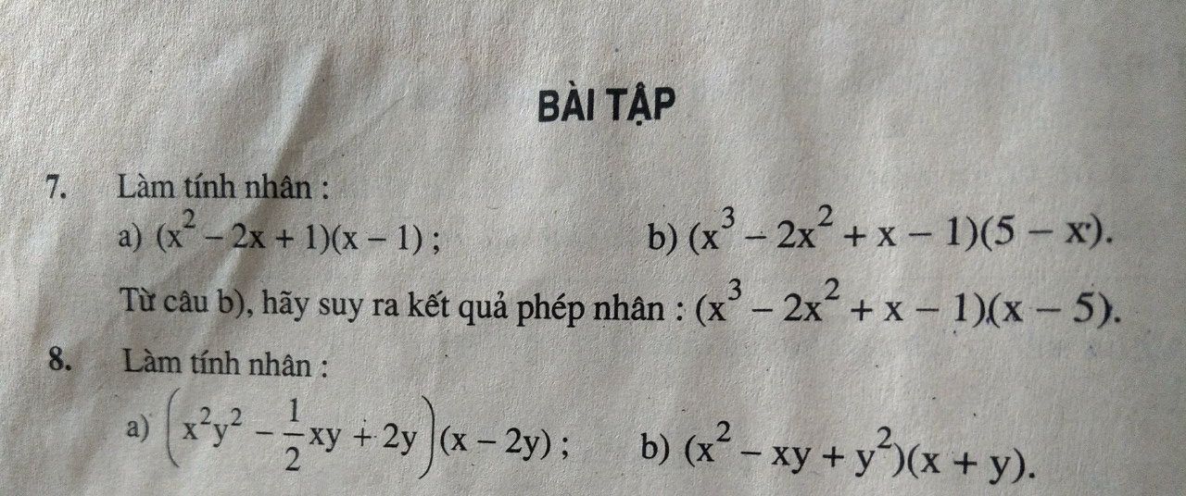
BÀI TẬP
(A+B)(C+D)
A.C A.D
= + + +
B.C B.D

Slide 18


BÀI TẬP
Cách khác: nhân trực tiếp

Slide 19
BÀI TẬP

Slide 20

BÀI HỌC ĐẾN ĐÂY LÀ HẾT
CÁC EM VỀ NHÀ XEM LẠI BÀI VÀ LÀM CÁC BÀI TẬP THẦY DẶN. CÁC EM GIỎI CÓ THỂ TÌM THÊM CÁC BÀI TẬP TƯƠNG TỰ TRONG SBT ĐỂ LÀM.
THẦY MONG CHÚNG TA SẼ SỚM
GẶP NHAU Ở TRƯỜNG!
THCS TÂN MỸ

